Slide 1




课前回顾
义务教育信息科技课程资源
1、计算机网络先后经历了诞生阶段、 、 和高速网络四个发展阶段。
2、1987年，相关科研机构建成了我国第一个国际互联网 节点，揭开了中国人使用互联网的序幕。
3、 是中国自主建设的全球卫星导航系统，具有快速定位、实时导航、简短通信和精密授时四项主要功能。
形成阶段
互联阶段
电子邮件
北斗卫星导航系统

Slide 2



义务教育信息科技课程资源
义务教育信息科技课程资源 七年级
第一单元 探寻互联网新世界
第2课 互联网应用新特征

Slide 3

第2课 学习目标
义务教育信息科技课程资源
1
知道互联网应用的特征。
2
知道我国互联网应用的发展状况。
3
认识互联网应用带来的影响。

Slide 4
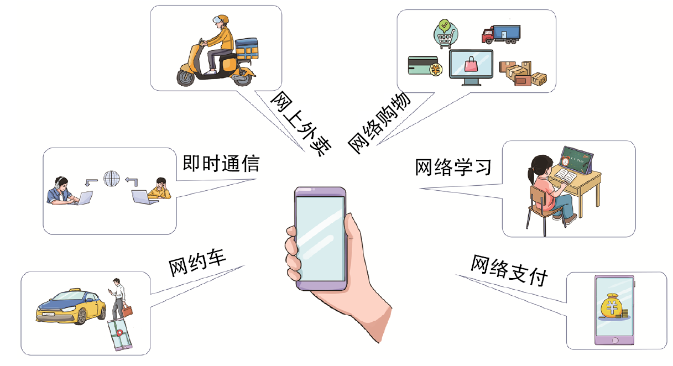
第2课 课堂导入
义务教育信息科技课程资源
问题情境
1．如果没有这些应用，你会如何完成类似的任务？
2．你觉得互联网应用有什么特征？

Slide 5

第2课 学习内容
义务教育信息科技课程资源
一 互联网应用特征的变迁
学习内容
二 我国互联网应用的发展状况

Slide 6
第2课 学习内容
义务教育信息科技课程资源
一、互联网应用特征的变迁
当前的互联网应用具有交互性强、操作简单、图文声像并茂等特征，这些特征依赖于持续的创新才逐渐发展而成。
交互性强
操作简单
图文声像并茂

Slide 7

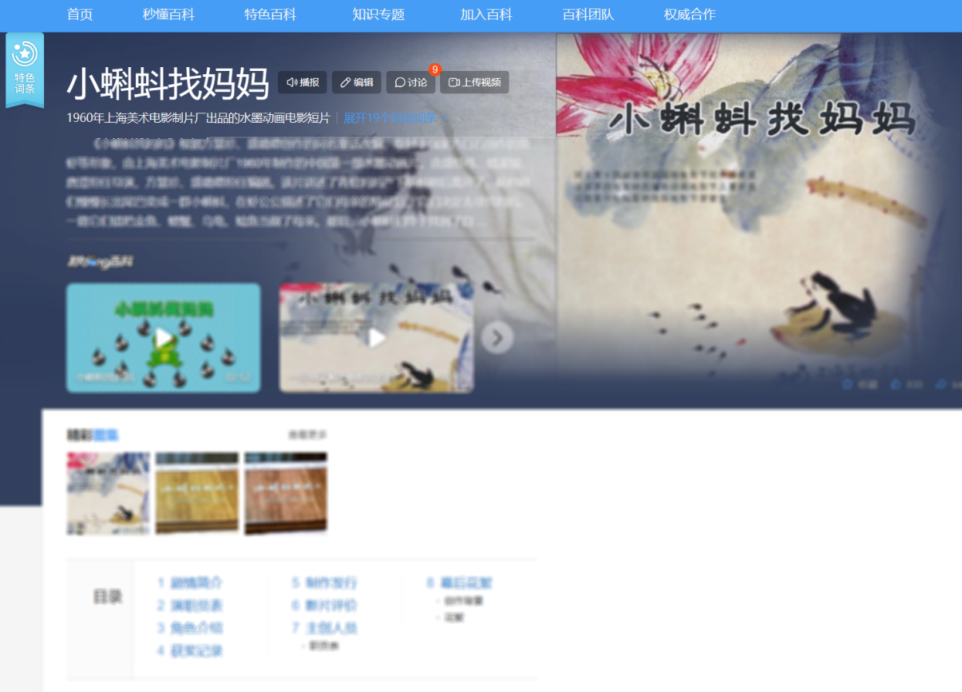
第2课 学习内容
义务教育信息科技课程资源
一、互联网应用特征的变迁
1．从文本到图文声像并茂
仅有字符
图文声像并茂

Slide 8

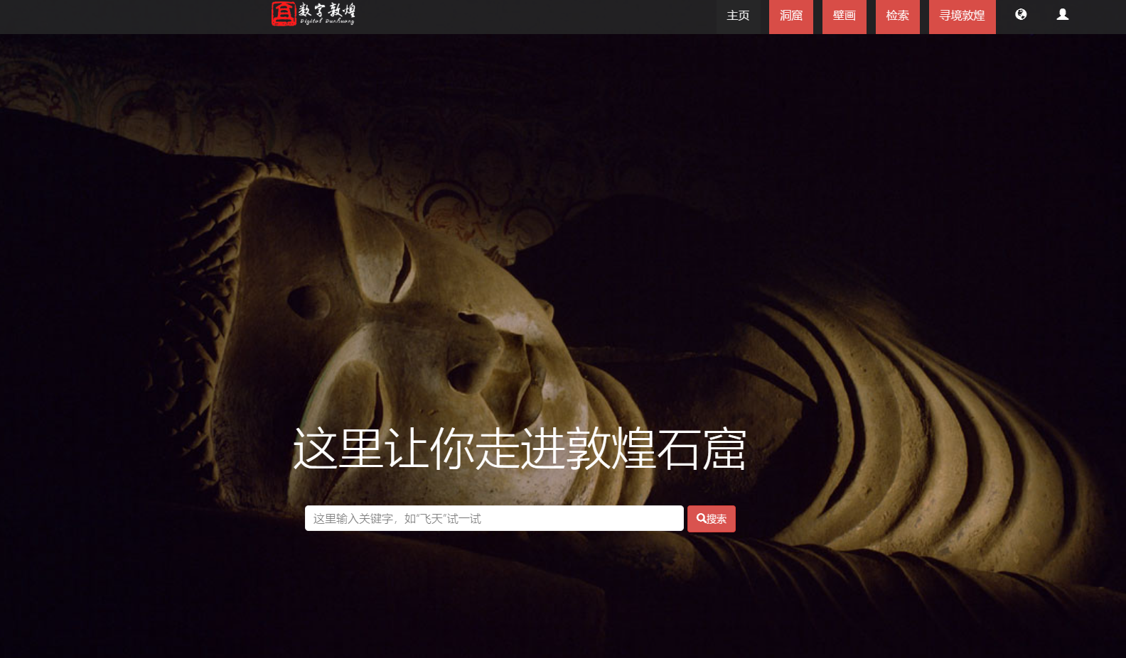
第2课 学习内容
义务教育信息科技课程资源
一、互联网应用特征的变迁
1．从文本到图文声像并茂

Slide 9

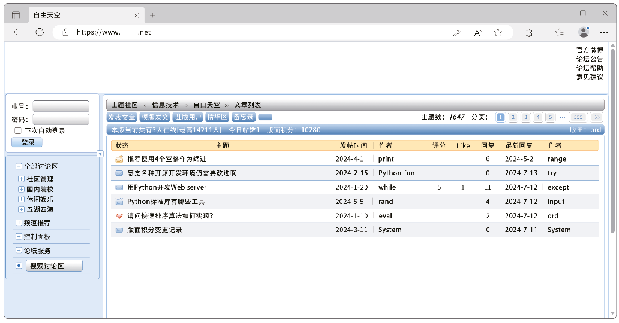
第2课 学习内容
义务教育信息科技课程资源
一、互联网应用特征的变迁
2．从字符界面到图形化界面
字符界面
图形化界面

Slide 10
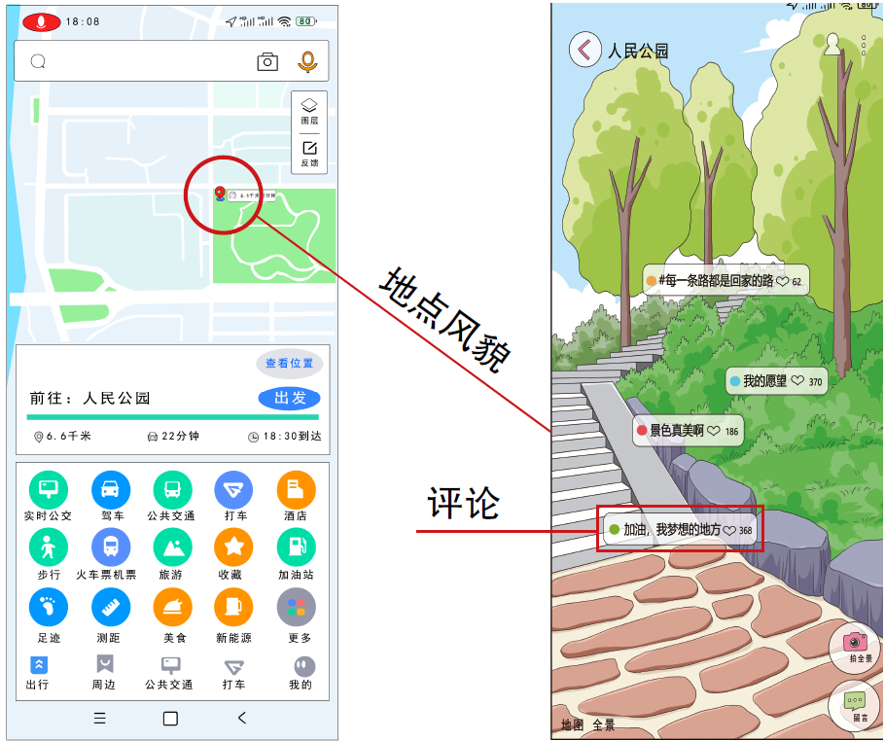

第2课 学习内容
义务教育信息科技课程资源
一、互联网应用特征的变迁
3．从单一应用到应用融合
越来越多的网络应用开始融合多种服务。

Slide 11

第2课 学习内容
义务教育信息科技课程资源
一、互联网应用特征的变迁
请同学们参照下表，依据使用体验梳理互联网应用的特征。
互联网应用 | 内容形式 | 交互方式 | 功能特征
 | □ 文本为主 □ 图文声像并茂 | □ 字符界面 □ 图形化界面 | □ 单一应用 □ 应用融合
 | □ 文本为主 □ 图文声像并茂 | □ 字符界面 □ 图形化界面 | □ 单一应用 □ 应用融合
A组：高德地图 https://www.amap.com/
B组：当当网 https://www.dangdang.com/
C组：国家智慧教育公共服务平台 https://www.smartedu.cn/
D组：携程旅行网 https://www.ctrip.com/

Slide 12















第2课 学习内容
义务教育信息科技课程资源
二、我国互联网应用的发展状况
基础应用
如即时通信、搜索引擎、网络新闻、社交应用等
商务交易
如网上外卖、网络购物、旅行预订、网络支付等
互联网应用的使用状况
公共服务
如网约车、在线教育、在线医疗等
网络娱乐
如网络音乐、网络视频、网络游戏等

Slide 13
第2课 学习内容
义务教育信息科技课程资源
二、我国互联网应用的发展状况
通过阅读2025年《中国互联网络发展状况统计报告》，了解我国网民主要使用的互联网应用，并填写下表。
类 别 | 应 用 | 使用率 | 当前发展状况
基础应用 | 即时通信
——访问中国互联网络信息中心网站

Slide 14
第2课 课堂总结
义务教育信息科技课程资源
1．互联网应用的特征在不断发展变化。
2．互联网成为连接社会成员的非常重要的信息交流方式。
3．网络应用有基础应用、商务交易、网络娱乐、公共服务等大类。

Slide 15
第2课 拓展与提升
义务教育信息科技课程资源
1．查阅相关资料，了解我国互联网政务的发展状况，总结互联网政务带来的便利。
2．查阅关于青少年上网情况的调查报告，然后谈谈自己对上网成瘾的看法。
可以通过实现方式（网站、公众号）、服务领域（医保、生活缴费）等角度进行梳理。
同学们只要能从依赖、身心健康、适度使用等角度提出自己的见解就行。

Slide 16
第2课 拓展与提升
义务教育信息科技课程资源
网络产品和服务提供者不得向未成年人提供诱导其沉迷的产品和服务。网络游戏、网络直播、网络音视频、网络社交等网络服务提供者应当针对未成年人使用其服务设置相应的时间管理、权限管理、消费管理等功能。以未成年人为服务对象的在线教育网络产品和服务，不得插入网络游戏链接，不得推送广告等与教
学无关的信息。
《中华人民共和国未成年人保护法》第七十四条

